Slide 1
ESTUDI SOBRE INDICADORS DE LA
QUALITAT DEL TREBALL DE L’ÀREA
METROPOLITANA DE BARCELONA 02-03-2023

Slide 2
I
Presentació de KSNET

Slide 3
KNOWLEDGE SHARING NETWORK | KSNET
Qui som?
Consultora Acadèmica de Polítiques i Projectes amb Impacte Econòmic i/o Social
Amb més de 7 anys d'experiència
I un equip de 18 persones
Què fem?
Avaluacions: de disseny, implementació, impacte, etc.
Informes ad hoc i Anàlisi de dades
Assessorament metodològic
Etc.

Slide 4
II
Presentació de l’ABOQ

Slide 5
ACORD BARCELONA PER A L’OCUPACIÓ DE QUALITAT 2021-2030 | ABOQ

Slide 6
ACORD BARCELONA PER A L’OCUPACIÓ DE QUALITAT 2021-2030 | ABOQ
Es realitza una conceptualització de la qualitat del treball

Slide 7
III
Presentació del treball

Slide 8
00
Presentació del treball
OBJECTIU
Definir, concretar i validar un model de seguiment dels compromisos de l’Acord Barcelona per l’Ocupació de Qualitat (ABOQ 2021-2030)
FASES
1. Aterrar les 10 dimensions
2. Proposta d’indicadors
3. L’Índex Sintètic
1.1) Lligar a conceptes acadèmics mitjançant revisió de la literatura acadèmica
1.2) Definir i contextualitzar cada dimensió
2.1) Detallar els indicadors disponibles per a la ciutat de Barcelona/AMB actualment
2.2) Identificar els indicadors preferibles de cada dimensió
3) Dissenyar un índex sintètic global
Un projecte de territori

Slide 9
IV
FASE 1. ATERRAR LES 10 DIMENSIONS

Slide 10
FASE 1. ATERRAR LES 10 DIMENSIONS
01
D1
Estabilitat laboral
D10
Diversitat i no-discriminació
QUALITAT DEL TREBALL
D2
Salaris adequats
D9
Els joves
D3
Jornades adequades
D8
Representació laboral
D4
Formació continua
D7
Salut, ética i seguretat
D5
Promoció i reconeixement
D6
Organització i conciliació

Slide 11
FASE 1. ATERRAR LES 10 DIMENSIONS
01
Què engloba cada dimensió?
Com es defineixen els conceptes?
Com es mesuren?
EXEMPLE
DIMENSIÓ 1. ESTABILITAT LABORAL
ABOQ
LITERATURA
La primera dimensió que compon el concepte de treball de es basa a garantir l'estabilitat laboral de les persones treballadores.
Contractació indefinida com a model prioritari de contractació
Conceptes de (in)estabilitat laboral i seguretat laboral
Exemples d’indicadors a la literatura:
Percentatge de persones amb contractes temporals o jornades parcials indesitjades
Probabilitat percebuda de perdre la feina en els pròxims 12 mesos

Slide 12
FASE 1. ATERRAR LES 10 DIMENSIONS
01
DIMENSIÓ 2. SALARIS MÍNIMS ADEQUATS
ABOQ
LITERATURA
Vetllar per uns salaris dignes és essencial per a garantir unes condicions de vida i de treball adequades.
Es posa el focus d'atenció en el risc de pobresa en el treball.
La pobresa com concepte de la llar: salari del treballador i ingressos i estructura de la llar. Aproximació relativa: pobresa salarial.
Concepte de: Salari de referència (treballadors i llars)
DIMENSIÓ 5. PROMOCIÓ, ACREDITACIÓ I RECONEIXEMENT PROFESIONAL
ABOQ
LITERATURA
Reconeixement i desenvolupament de tasques, funcions i responsabilitats adequades al grau de nivell formatiu i d'experiència professional.
Concepte clau de recompensa (reward): intrínseca (eg. reconexicement) i extrínseques (eg. salari).
Desajust educatiu (educational mismatch): objectiu o subjectiu

Slide 13
V
FASE 2. LA MATRIU D’INDICADORS

Slide 14
FASE 2. LA MATRIU D’INDICADORS
02
Indicador 1
D1
Estabilitat laboral
Indicador 2
Indicador 3
Indicador 1
D2
Salaris adequats
QUALITAT DEL TREBALL
Indicador 2
Indicador 3
Indicador 1
D3
Jornades adequades
Indicador 2
Indicador 3

Slide 15
FASE 2. LA MATRIU D’INDICADORS
02
Quins indicadors ja estan disponibles a nivell de BCN i/o AMB
Quins són suficients per capturar la dimensió
Quins són aconsellables de monitoritzar
PRINCIPALS FONT DE DADES CONSULTADES
Enquesta de Qualitat i Condicions del Treball (Observatori del Treball i del Model Productiu)
Departament d’Estadística de l'Ajuntament de Barcelona
Enquesta Òmnibus Municipal
Enquesta de Població Activa
Enquesta (Metropolitana) de Condicions de Vida
Enquesta de Pressupostos Familiars
Sistema d’Indicadors Metropolitans de Barcelona
Institut d’Estudis Regionals i Metropolitans de Barcelona
Agència de Salut Pública de Barcelona
Servei d’Ocupació de Catalunya
Consorci per a la Formació Contínua de Catalunya
Fundació Estatal per a la Formació en l’Ocupació

Slide 16
FASE 2. LA MATRIU D’INDICADORS
02
DIMENSIÓ 1. ESTABILITAT LABORAL
EXEMPLE
DIMENSIÓ | ÍNDEX | PRIORITAT | INDICADOR | FONT DE DADES BARCELONA | FONT DE DADES AMB
1. ESTABILITAT LABORAL
Estabilitat laboral | 1.1 | I | Percentatge de contractes indefinits sobre el total de contractes | Ajuntament | SIMBA
 | 1.1 | I | Percentatge de persones amb contractes temporals o jornades parcials indesitjades | EQCT* | EQCT
 | 1.1 | III | Proporció de treballadors/es amb menys de 18 mesos d'antiguitat | EQCT* | EQCT
 | 1.1 | IV | Proporció de treballadors/es amb 10 o més anys d'antiguitat | EQCT* | EQCT
Inseguretat laboral | 1.2
 |  | I | Preocupació per perdre el treball | EQCT* | EQCT
 | 1.2 | I | Dificultat percebuda, en cas de pèrdua de treball, de trobar una nova feina amb ingressos i beneficis similars (costly job loss) | EQCT* | EQCT
 |  | III | Percepció de renovació de contracte per treballadors amb contractes temporals | EQCT* | EQCT

Slide 17
FASE 2. LA MATRIU D’INDICADORS
02
DIMENSIÓ 2. SALARIS MÍNIMS ADEQUATS
EXEMPLE
DIMENSIÓ | ÍNDEX | PRIORITAT | INDICADOR | FONT DE DADES BARCELONA | FONT DE DADES AMB
2. SALARIS MÍNIMS
Pobresa salarial | 2,1 | I | Percentatge de llars en pobresa salarial | ECV | ECV
 | 2,1 | II | Percentatge de treballadors en pobresa salarial | ECV | ECV
 | 2,1 | IV | Percentatge de llars monoparentals en pobresa salarial | ECV | ECV
Salari de referència | 2,2 | I | Percentatge de llars amb un salari inferior al salari de referència | EPF | EPF
 | 2,2 | II | Percentatge de persones amb un salari inferior al salari de referència | EPF | EPF
 | 2,2 | IV | Ràtio salari mediano / salari de referència | ECV & EPF | ECV & EPF

Slide 18
VI
FASE 3. L‘Índex Sintètic de la Qualitat del Treball (ISQT)

Slide 19
FASE 3. L‘Índex Sintètic de la Qualitat del Treball (ISQT)
03
Elements a tenir en compte
Naturalesa del fenomen i el framework del ABOQ
→ Un concepte latent i subjectiu
La recollida de dades
→ Registres administratius i enquesta (òmnibus, ad hoc...)?
El nivell territorial
→ Municipi de Barcelona, AMB, RMB...?

Slide 20
FASE 3. L‘Índex Sintètic de la Qualitat del Treball (ISQT)
03
Una metodologia ad hoc per a aprofitar la finestra d'oportunitat:
El grup de treball
La bateria final d’indicadors: Visió estratègica i operativa ····························· Visió acadèmica
Definició consensuada dels objectius a aconseguir per cada indicador
Un índex que reflecteixi com de lluny (o a prop) s'està a nivell global i per a cada dimensió dels objectius marcats
Un índex versàtil que s'adapti a diversos horitzons temporals
Un índex que expressi un projecte de territori

Slide 21
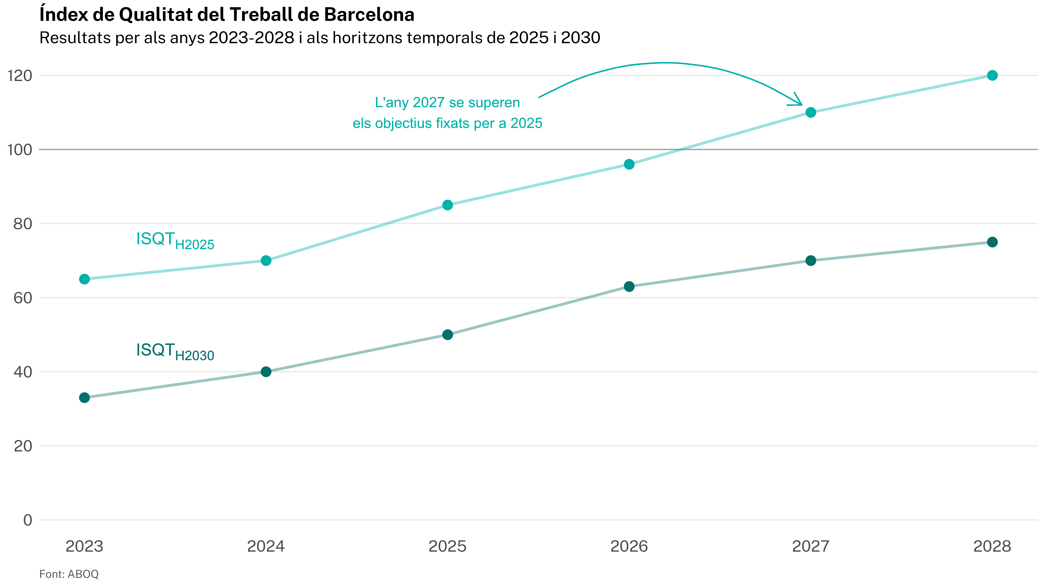
FASE 3. L‘Índex Sintètic de la Qualitat del Treball (ISQT)
03
EXEMPLE

Slide 22
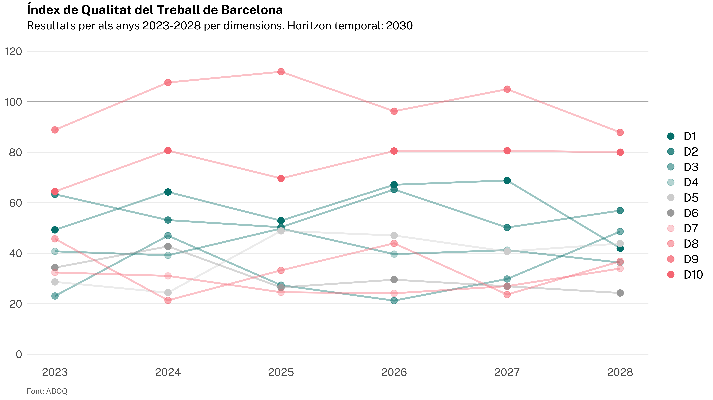
FASE 3. L‘Índex Sintètic de la Qualitat del Treball (ISQT)
03
EXEMPLE

Slide 23
VII
Propers passos

Slide 24
Propers passos
04
Assentades les bases els propers passos se centren en…
Consensuar la matriu definitiva d'indicadors en el grup de treball
Consensuar l'àmbit territorial del qual partir
Consensuar els objectius per a un horitzó temporal concret
Decidir l'eina de recol·lecció de dades individuals (enquesta ad hoc?)

Slide 25
MOLTES GRÀCIES

